Slide 1

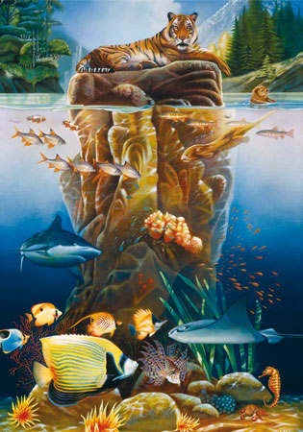
Абіогенез

Slide 2

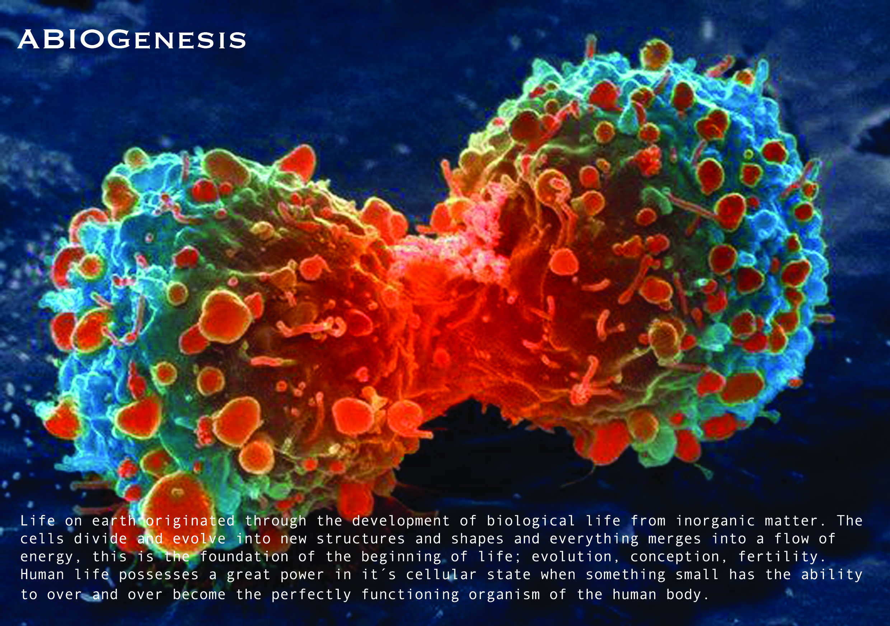
Абіогене́з (грец. а — від'ємна частина + біос — життя + генезис — народження, походження) — виникнення живого з неживого в процесі еволюції. У наш час абіогенез неможливий через відсутність фізико-хімічних його передумов та неминучого знищення виникаючих форм сучасних живих організмів.

Slide 3
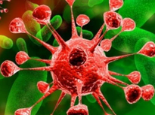
Ця теорія була поширена в Стародавньому Китаї , Вавілоні і Давньому Єгипті як альтернатива креаціонізму, з яким вона співіснувала . Арістотель ( 384-322 рр. . До н. Е. . ), якого часто проголошують засновником біології , дотримувався теорії спонтанного зародження життя. Відповідно до цієї гіпотези , певні « частки» речовини містять деякий «активний початок» , який при відповідних умовах може створити живий організм. Аристотель був прав , вважаючи , що це активний початок міститься в заплідненому яйці , але помилково вважав , що воно присутнє також у сонячному світлі , гниючому м'ясі.
З поширенням християнства теорія спонтанного зародження життя виявилася не в честі , але ця ідея все продовжувала існувати десь на задньому плані протягом ще багатьох століть.

Slide 4
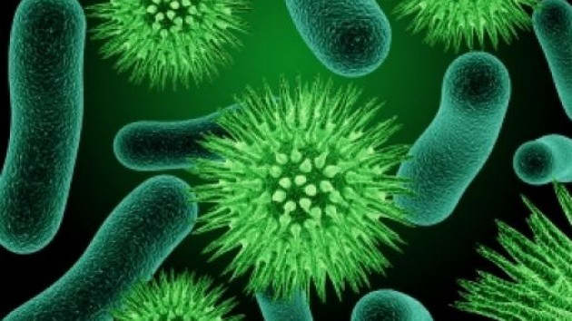
До середини 19 в . під Абіогенез розумілося мимовільне зародження , тобто раптове виникнення з неживих матеріалів складноорганізованих живих істот. Так , ще в 17 в . вірили в самозародження черв'яків , риб , жаб і навіть мишей з роси, мулу , бруду. Однак італійський вчений Ф. Реді в 1668 показав , що личинки мух в гниючому м'ясі з'являються тільки з відкладених мухами яєць. У 18 в . італійський учений Л. Спалланцани встановив , що в прокип'ячених бульйонах мікроорганізми не розвиваються. Остаточно це довів в 1861 французький учений Л. Пастер , досліди якого не заперечують , однак, можливості А. в колишні геологічні епохи.

Slide 5
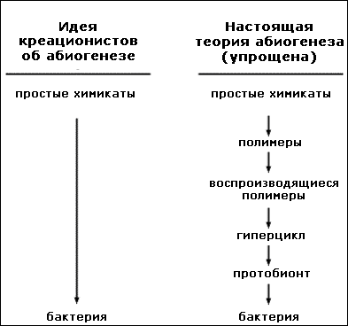
Проти біогенезу , тобто теорії « вічності життя » , виступив Ф. Енгельс , який вважав , що життя - це особлива форма руху матерії, що виникає на певних етапах її розвитку. В даний час більшість вчених вважає , що виникнення життя - тривалий процес, що відбувався на Землі у віддалені геологічні епохи , коли умови (температура , хімічний склад газової , рідкої і твердої оболонок Землі , режим випромінювання та ін ) сильно відрізнялися від сучасних. Одна з поширених теорій А. належить радянському вченому А. І. Опаріну

Slide 6
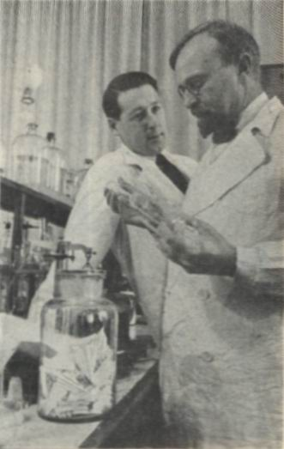
У 1924 році майбутній академік Опарін опублікував статтю «Походження життя » , яка в 1938 році була переведена на англійську та відродила інтерес до теорії самозародження. Опарін припустив , що в розчинах високомолекулярних сполук можуть мимовільно утворюватися зони підвищеної концентрації , які відносно відокремлені від зовнішнього середовища і можуть підтримувати обмін з нею. Він назвав їх Коацерватние краплі , або просто коацервати .
Олександр Опарін (праворуч) в лабораторії
Відповідно до його теорії процес , призвів до виникнення життя на Землі , може бути розділений на три етапи:
Виникнення органічних речовин
Виникнення білків
Виникнення білкових тіл
Астрономічні дослідження показують , що як зірки , так і планетні системи виникли з газопилового речовини. Поряд з металами і їх оксидами в ньому містилися водень , аміак , вода і найпростіший вуглеводень - метан.

Slide 7
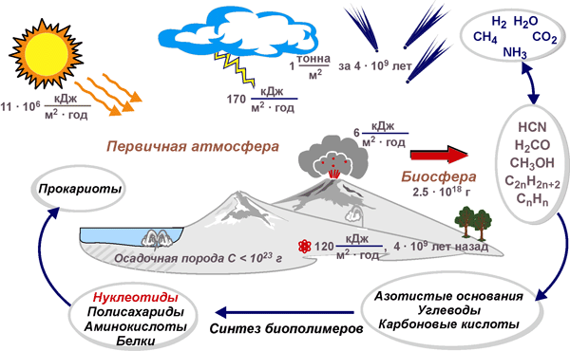
Сучасні наукові уявлення
Хімічна еволюція чи пребіотіческіх еволюція - перший етап еволюції життя , в ході якого органічні , пребіотіческіе речовини виникли з неорганічних молекул під впливом зовнішніх енергетичних і селекційних факторів і в силу розгортання процесів самоорганізації , властивих всім відносно складним системам , якими безперечно є все вуглець -містять молекули .
Також цими термінами позначається теорія виникнення і розвитку тих молекул , які мають принципове значення для виникнення і розвитку живої речовини.

Slide 8
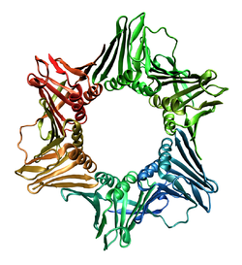
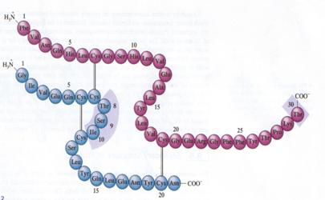
Генобіоза і голобіоза
Залежно від того, що вважається первинним, розрізняють два методологічних підходи до питання виникнення життя:
Генобіоза - методологічний підхід у питанні походження життя, заснований на переконанні в первинності молекулярної системи з властивостями первинного генетичного коду.
Голобіоза - методологічний підхід у питанні походження життя, заснований на ідеї первинності структур, наділених здатністю до елементарного обміну речовин за участю ферментного механізму.

Slide 9
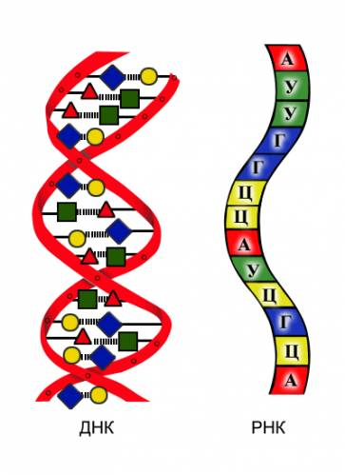
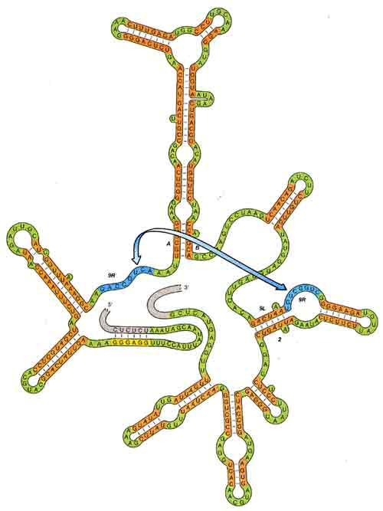
Світ РНК як попередник сучасного життя
До XXI століттю теорія Опаріна - Холдейна , що припускає початкове виникнення білків , практично поступилася місцем більш сучасною. Поштовхом до її розробки послужило відкриття рибозимов - молекул РНК , що володіють ферментативною активністю і тому здатних поєднувати в собі функції , які в справжніх клітинах в основному виконують окремо білки і ДНК , тобто каталізірованіе біохімічних реакцій і зберігання спадкової інформації. Таким чином, передбачається , що перші живі істоти були РНК- організмами без білків і ДНК , а прообразом їх міг стати автокаталитический цикл , утворений тими самими рибозимами , здатними каталізувати синтез своїх власних копій.

Slide 10
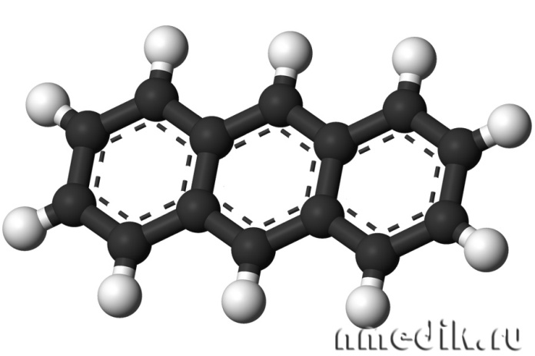
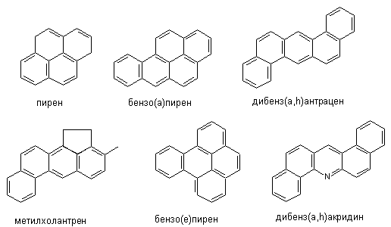
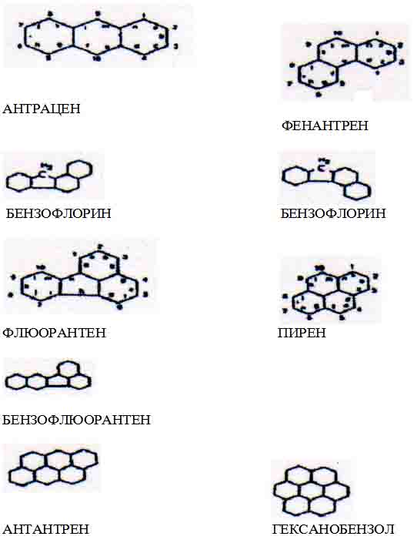
Світ поліароматичних вуглеводнів як попередник світу РНК
Гіпотеза світу поліароматичних вуглеводнів намагається відповісти на питання, як виникли перші РНК, пропонуючи варіант хімічної еволюції від поліциклічних ароматичних вуглеводнів до РНК-подібних ланцюжків.

